Slide 1
SOCIALmetrics 소개서

Slide 2
SOCIALmetrics란?
SOCIALmetrics는 SNS와 온라인 플랫폼에서 수많은 고객의 주관적인 생각, 감정 데이터를 객관화 된 지표로 인사이트를 제공하는 소셜데이터분석솔루션입니다.

Slide 3
소셜미디어 분석이 중요한 이유
빅데이터
빠른 확산
주관성
많은 사용자
정보의 바다 속에서 ‘우리 이야기’를 찾기는 쉽지 않습니다.
소셜 미디어에서는 순식간에 메시지가 확산되고 변형되고 다양한 목소리로 구전됩니다
우리의 이야기가 수많은 사람들의 주관으로 표현되고 언급됩니다.
우리 국민의 84.8%가 SNS를 이용하고 있으며, 사회적 영향력과 SNS 채널의 종류는 확대되고 있습니다. *출처 : 2016 과학기술정보통신부 인터넷주이용 콘텐츠이용 정도 실태조사

Slide 4
SOCIALmetrics 기대효과
일분일초 단위로 급변하는 소비자/시장의 트렌드로 인해 리서치, 컨설팅의 효과, 효율 감소
소비자/시장의 가장 트렌디한 니즈와 이슈 파악 가능
SOCIAL METRICS
기업 내부 데이터가 없어도 SNS 데이터를 통해 고객의 니즈, 성향, 감정 등 빅데이터 분석 가능
기업 내부 데이터, 다양하고 많은 SNS 속 데이터 수집의 어려움
전통적 설문조사의 경우 시간/비용이 높고 비성실 응답의 발생으로 신뢰도 낮음
SNS 빅데이터 수집을 통해 소비자/시장의 전반적인 동향을 즉각적으로 파악 가능

Slide 5
SOCIALmetrics 활용방안
소셜 빅데이터를 통해 누구나 손쉽게 고객의 주관적인 생각, 감정 가치를 객관적 지표로 제공 받아 다양한 활동을 진행할 수 있습니다.
타겟/잠재고객 모니터링
인사이트 도출
트렌드 분석
00브랜드 마스크 광고봄?? 저게 마스크를 파는거야 옷을 파는거야??? 마스크를 멋있게 보이게 하는건 아닌듯;;
* 편의점 꿀조합~ gs25 마크정식 꼭 먹어보세여 * 마크정식 만드는 법, 간편 뚝딱 야식으로 추천 * 마크정식 진짜 존맛임?? 만들기 안어려움?
A 엔터테인먼트 00가수 신곡 발표 왜이렇게 안해? 다른 아티스트로 갈아타야겠다 소속사 일좀해라
SNS 규모와 파급력으로 인해 브랜드/상품에 대한 즉각적인 모니터링이 필수적
고객의 주관적인 게시글 심층 분석을 통해 브랜드/상품 경쟁력 제고, 이슈 방지를 위한 인사이트 도출
각광받는 키워드를 사전에 분석하여 트렌드 도출 브랜딩/마케팅/프로모션 등 다양한 방안 적용 가능

Slide 6
SOCIALmetrics 차별점 3 POWER

Slide 7
SOCIALmetrics 차별점
국내 최대 데이터 보유
年 48억 건 이상 방대한 양의 데이터 축적(‘17년 기준), 타 솔루션 대비 가장 높은 수준
2008년~2017년 총 데이터 보유랑 약 178억 건
10년 이상의 장기간 데이터분석으로 연간 트렌드 분석 가능, 국내 최대 수준
인스타그램, 트위터, 블로그, 커뮤니티 등 4개의 채널과 네이버 뉴스 기사+댓글까지 국내 최다 분석 채널 제공
고객의 진짜 마음, 추이&연관어&감성분석
⊙ SNS 채널 별 언급량 추이와 원문 제공까지 디테일한 고객 관심도 체크
⊙ 긍/부정 추이, 최대 ‘175개 상세감정분류와 순위, 원문 제공’까지 고객의 마음 탐색 ⊙ 최대 500개의 연관어 제공, 기간별 연관어 순위 제공으로 타겟 시장 인사이트 확대
성장하는 키워드 역량
⊙ 신조어, 새로운 상품, 인물 등 지속적인 관리, 분석 결과를 위한 최상위 품질 유지 ⊙ 검색어 커스터마이징으로 시간 절약 및 최적화 된 결과 도출 가능

Slide 8
SOCIALmetrics 차별점 – 데이터 파워
국내 최대 데이터 보유
국내 최다 분석 채널
‘17년 48억 건 이상
인스타그램, 트위터, 블로그 커뮤니티, 네이버 뉴스 기사(+댓글)
최대 10년 장기간 트렌드 분석
데이터 제공
2008~2017년 총 데이터 보유량 약 178억 건
추이, 연관어, 감성분석, 기간별 연관어 로우 데이터 제공(excel)
+ 연간 데이터 수집 현황 그래프 (단위: 건)
방대한 데이터 보유& 분석 역량으로 객관적 데이터 제공 신뢰성↑

Slide 9
SOCIALmetrics 차별점 – 고객 분석 파워
채널 별 고객 분석
채널 별 언급량, 감성, 원문제공까지
세밀한 고객 감정 제공
인사이트 확장 방안
긍/부정 추이를 넘어 최대 175개 상세감정분류 원문제공까지
최대 500개 연관어, 기간별 연관어 순위 제공
긍/부정 감성어 -> 상세 감성어 연관어가 시너지를 낼 수 있다는 뉘앙스의 그림 첨부

Slide 10
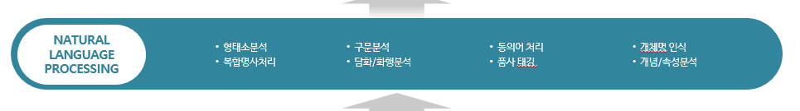
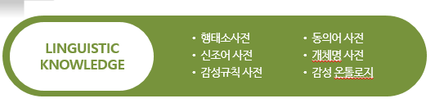
SOCIALmetrics 차별점 – 성장하는 키워드 파워
최상위 품질 제공
신조어, 새로운 상품&인물 키워드 개선&강화
사용자 맞춤 검색어 커스터마이징
모든 키워드 즉시 분석 가능
메인 검색어에 포함어/제외어를 조합하여 사용자에 딱 맞는 검색 제공
모든 키워드를 사전에 분석하는 역량 (대부분 경쟁사 미리 등록된 일부 키워드에 한하여 수집 및 분석 제공)

Slide 11
SOCIALmetrics 솔루션 활용

Slide 12
솔루션 구성
소셜 모니터링
소셜 인사이트
소셜 랭킹
최대 10가지 관심 키워드에 대한 실시간 모니터링
최대 10년간 과거 고객들의 주관적 생각, 감정 발자취를 분석
카테고리별 이슈 키워드 TOP 20 랭킹 및 채널별 원문 제공
○ 고객 반응에 대한 실시간 모니터링 ○ 이슈 발생 징후 감지
○ 언급량, 추이, 키워드 관련 다양한 감성어를 통해 주관적인 고객의 마음을 객관적 지표로 제공
실시간 분석, 이슈 파악
기간별 리뷰, 경쟁사분석, 0000
방송, 인물, 쇼핑 등 카테코리별 트렌드 파악

Slide 13
솔루션 활용
관심 키워드 및 실시간 모니터링 제공
소셜모니터링
키워드 랭킹 그림
실시간 시간별 추이 그림
분석채널 | 트위터, 국내 언론사 19곳
결과 | ○ 실시간 키워드 랭킹 ○ 실시간 시간별 추이 그래프 ○ 리트윗 수 ○ 일자별 추이 ○ 일자별 가장 이슈가 된 트윗 원문 ○ 이슈/실시간 트윗 원문 ○ 소셜 미디어 상 가장 화제가 되고 있는 언론사 뉴스
주요기능 | ○ 경쟁사 비교 분석 기능 (최대 10개사)
이슈 히스토리 그림
뉴스 모니터링 그림

Slide 14
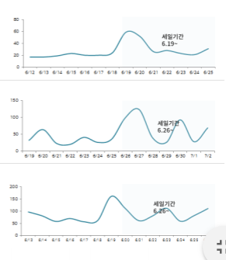
솔루션 활용
핵심기능
등록된 관심 키워드에 대한 실시간 추이 확인
소셜모니터링
활용사례
실시간 브랜드 이미지, 위기 관리 실시간 경쟁사 비교분석 최신 트렌드 분석
실시간 분석 기능 경쟁사 비교분석, 브랜드 이미지, 위기 관리에 대한 즉각적인 파악
<모바일 시장, 신제품 출시 기간 모니터링>
키워드 랭킹
사과
1. 사과
- 관심 키워드를 통해 자사, 경쟁사 비교 및 운영 전략 수집
2. 어른폰11
3. 공책10
사성
- 일자별 추이 및 관심 키워드에 대해 가장 이슈가 된 트윗 원문 제공
4. 사성
- 가장 화제인 최근 뉴스 확인 가능 (19개 언론사, 이슈 뉴스 및 관심 키워드 포함 뉴스 열람 가능)
엘치

Slide 15
솔루션 활용
○ 일간/주간/월간/연간 등 장기적 상품, 브랜드, 인물 등에 대한 소셜 분석 결과 조회 ○ 검색어에 대하여 최대 10년간의 데이터를 한번에 분석 가능
소셜인사이트
분석채널 | 인스타그램, 트위터, 블로그, 커뮤니티, 네이버 뉴스 기사(+댓글), 고객희망매체
결과 | ○ 언급량수, 채널비중 ○ 언급량수 추이, 감정 추이, 기간별 연관어 추이, 세부 감성 키워드 순위 ○ 각 채널별 소셜 미디어 원문 ○ 속성 카테고리별 연관어 ○ 감성 트리 맵 ○ 추이, 연관어, 감성분석 기간별 연관어 raw데이터 파일 ○ 비교분석
주요기능 | ○ 정제되지 않은 소셜 미디어 데이터 객관적 시각화 자료로 제공 ○ 원문/raw 데이터 제공 ○ 경쟁사 비교분석 기능
추이그림
연관어/기간연관어 그림
감성분석그림
비교분석 그림

Slide 16
솔루션 활용
핵심기능
고객의 주관적인 정보를 객관적은 자료로 제공
소셜인사이트
활용사례
브랜드 관심도, 평판 잠재고객 발굴 (타겟 도달성 ↑) 신상품 개발, 마케팅 아이디어, 업종 트렌드 분석
브랜드 평판 · 포지셔닝 파악
잠재고객 발굴, 기획/개발 아이디어
경쟁력 강화 및 전략 수립
채널별 언급량 · 추이 비교분석
브랜드 · 이슈 · 속성 고객 감성 비교분석
전체/채널별 언급량 추이 변화
채널별 공통/차이 이슈 비교
브랜드 리포지셔닝 및 이미지 강화
관련 연관어 확인
기간별 연관어 추이 변화, 속성 카테고리 별로 연관어 비교
아이디어 발굴
긍 · 부정 감성 추이 변화
긍 · 부정 키워드 순위
및 상세감정분류 비교
선제적 고객관리
채널별 키워드 언급 원문 제공
감성분석 및 기간별 연관어 원문 탐색/비교

Slide 17
솔루션 활용
업종별 이슈 랭킹 제공
소셜랭킹
분석채널 | 트위터, 블로그
결과 | ○ 업종 카테고리별 키워드 순위 ○ 오늘, 1주일, 1개월 기간 설정 ○ 업종 카테고리별 트윗, 블로그 원문
주요기능 | ○ 업종별 트렌드 파악
소셜랭킹 사진

Slide 18
SOCIALmetrics 서비스 종류
소셜메트릭스
비즈
소셜메트릭스
맞춤형 서비스
트위터, 인스타그램, 블로그 커뮤니티, 뉴스, 고객희망매체
분석 매체
분석 데이터 제공기간
10년
10년
제공 기능

Slide 19
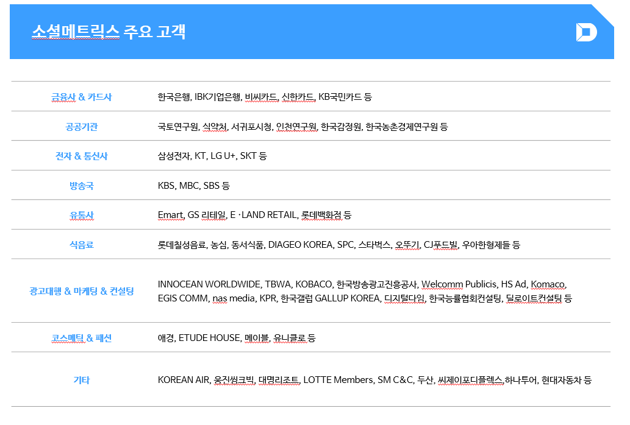
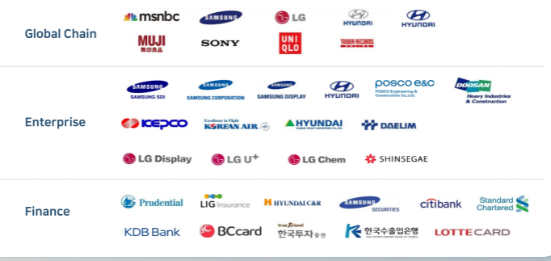
SOCIALmetrics 주요 고객사

Slide 20
SOCIALmetrics
소셜메트릭스 Contact us
ADDRESS
TEL
E-MAIL
서울특별시 용산구 독서당로 97 DaumSoft
02-565-0531
Fax
02-565-0532
회사 지도

